Slide 1
Андроид приложение для виртуального просмотра достопримечательностей /Android application for virtual sightseeing Программный, Индивидуальный проект
Факультет компьютерных наук
Образовательная программа
09.03.04 Программная инженерия
Москва 2023
Выполнил студент группы БПИ204
образовательной программы
09.03.04 «Программная инженерия»
Туракулов Исломбек Улугбекович
Руководитель:
Приглашённый преподаватель департамента программной инженерии
Сосновский Григорий Михайлович

Slide 2
Актуальность работы
Образовательная программа
09.03.04 Программная инженерия
Андроид приложение для виртуального просмотра достопримечательностей
Актуальность работы
Актуальность данного приложения заключается в облегчении процесса поиска и организации посещения туристических достопримечательностей для пользователей.
Современное общество все больше полагается на мобильные технологии, и данное приложение является отличным инструментом для путешественников, желающих исследовать новые места и культуры.
Путешествия часто требуют больших затрат времени и денег. Приложение позволяет пользователям совершать виртуальные туры, экономя на дорожных расходах, а также получать обширный выбор туров и культурных впечатлений по сравнительно низкой стоимости

Slide 3
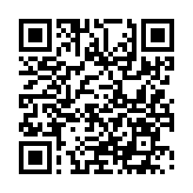
Задачи
Образовательная программа
09.03.04 Программная инженерия
Андроид приложение для виртуального просмотра достопримечательностей
Цели и задачи
Цель
Изучить российские и зарубежные аналоги по теме КР
Выбрать архитектуру
Создать макет приложения
Реализовать Android приложение «Путешествие и точка»
Написать техническую документацию
Разработать мобильное приложение на Android, позволяющее пользователям виртуально просматривать достопримечательности с помощью мобильных устройств на платформе Android
Ссылка на репозиторий

Slide 4
Решения-аналоги, ключевые отличия и особенности
Образовательная программа
09.03.04 Программная инженерия
Андроид приложение для виртуального просмотра достопримечательностей
Рассмотрение технико-экономической эффективности проекта
В этой главе представлены продукты – аналоги, имеющихся у них функционал, ключевые особенности, плюсы и минусы аналогов в сравнении с созданным решением

Slide 5
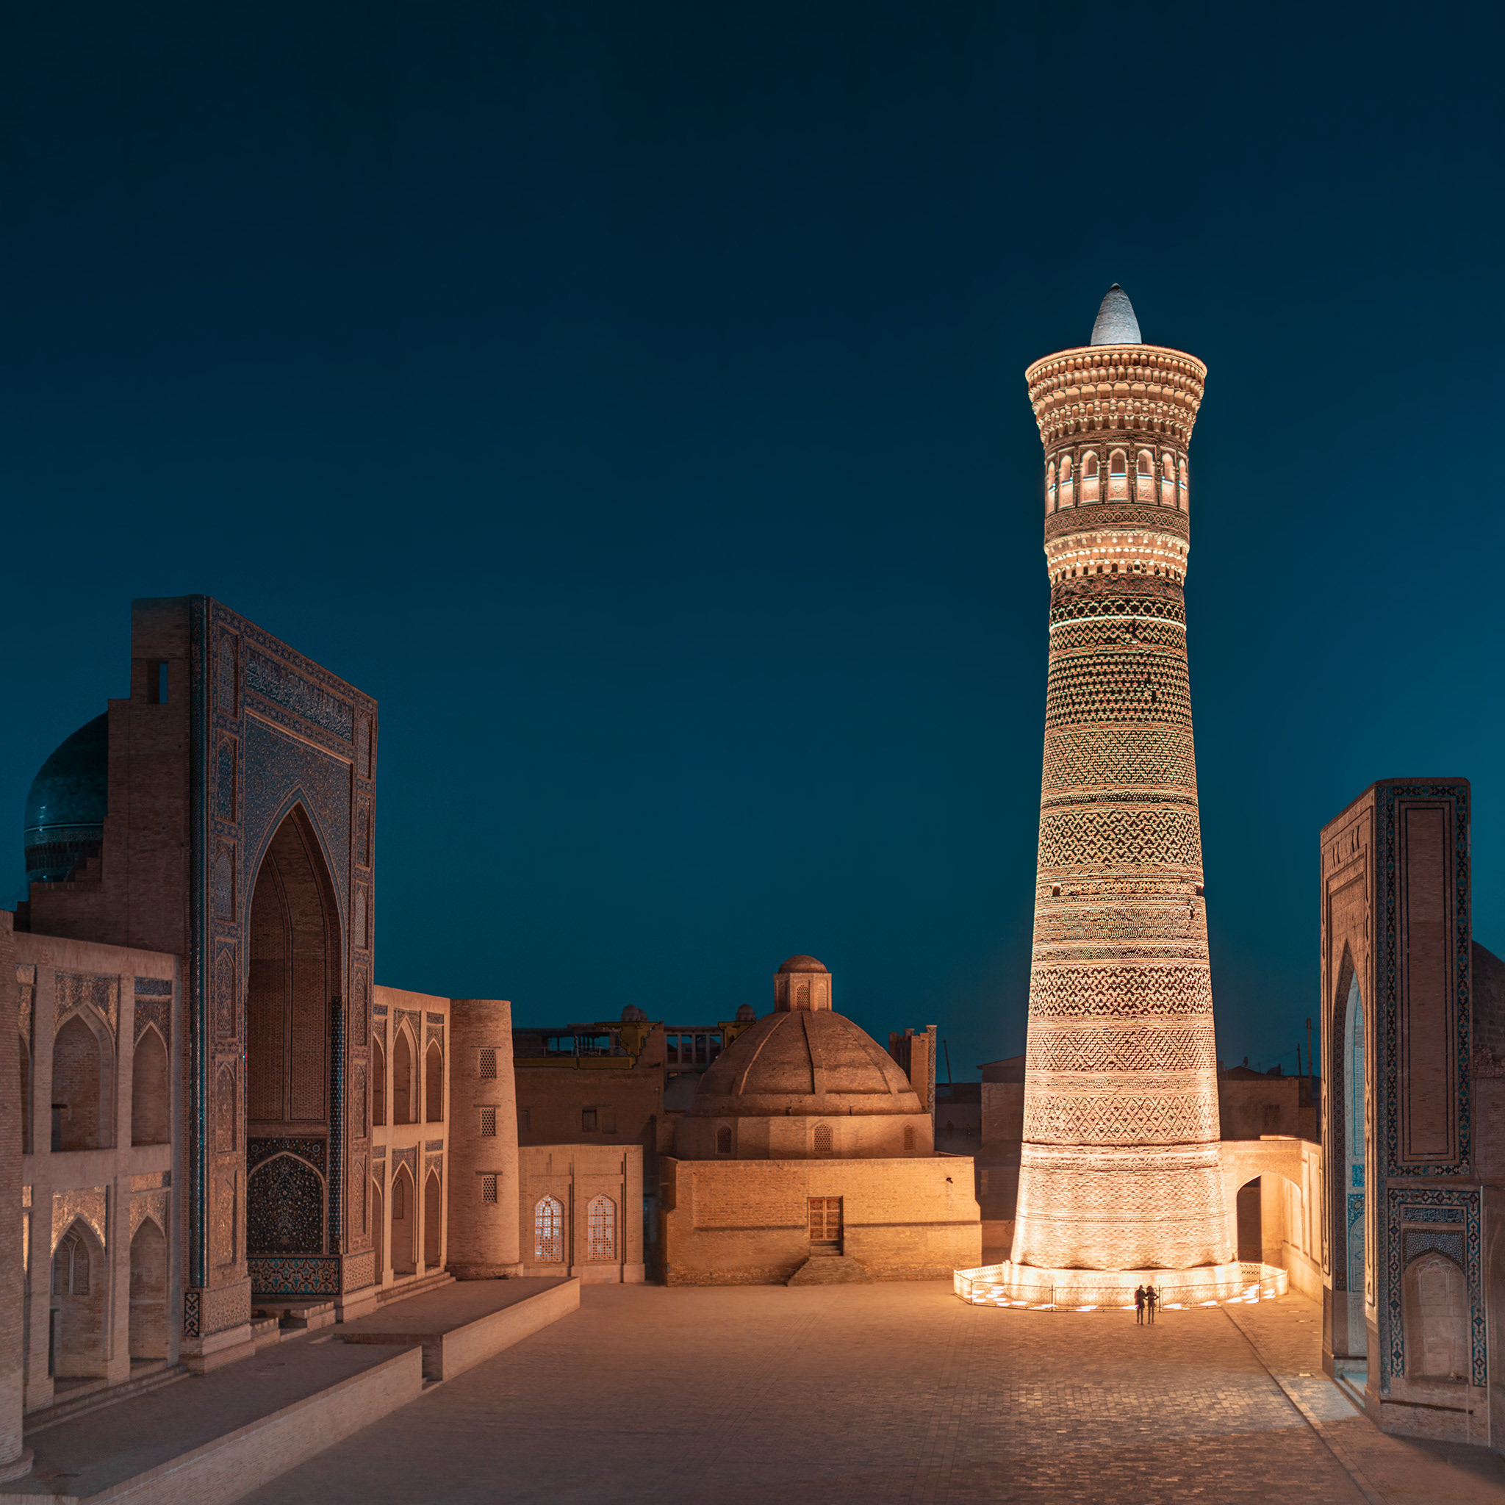
Определение рынка
Образовательная программа
09.03.04 Программная инженерия
Андроид приложение для виртуального просмотра достопримечательностей
Рассмотрение технико-экономической эффективности проекта
Оно может включать в себя функции, такие как виртуальные туры, интерактивные карты, фото и видеоресурсы о достопримечательностях, информацию об истории и фактах о достопримечательностях.
Это приложение может быть использовано туристами, туристическими гидами или любыми людьми, желающими узнать больше о достопримечательностях.

Slide 6


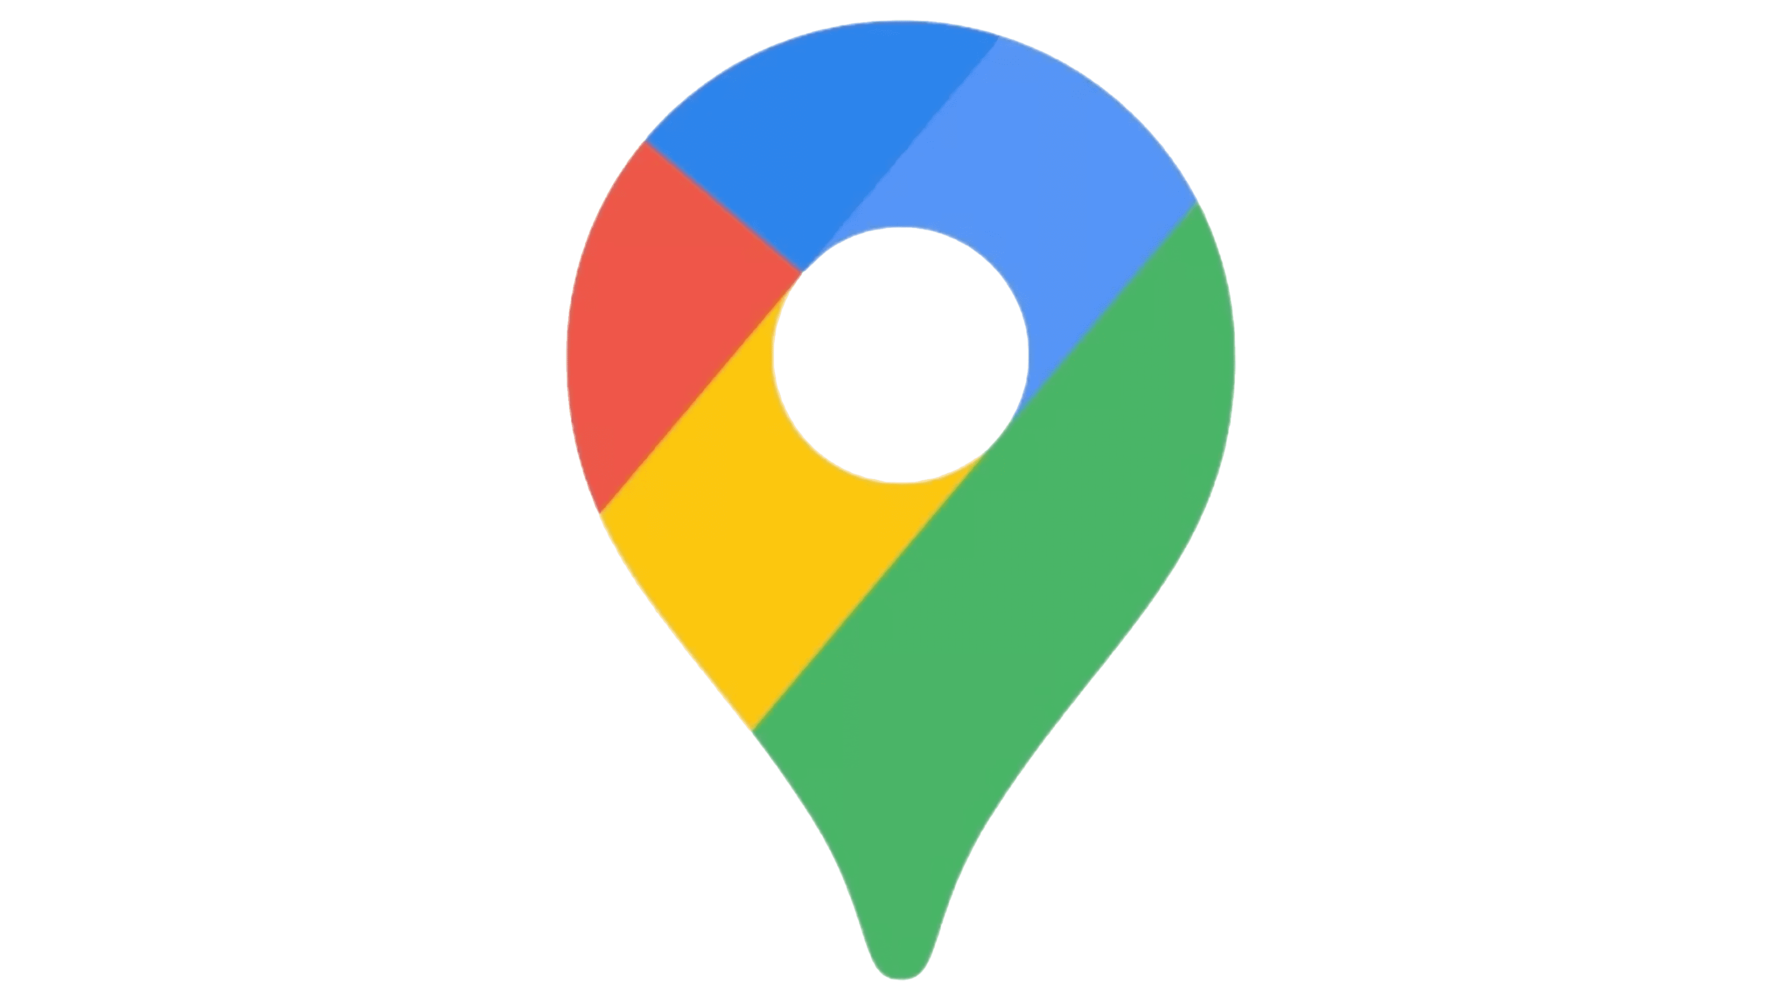


Образовательная программа
09.03.04 Программная инженерия
Андроид приложение для виртуального просмотра достопримечательностей
Перечень аналогов
 | Яндекс Карты Российский сервис картографии и навигации, предоставляющий подробные карты и маршруты для пешеходов, автомобилистов и общественного транспорта.
 | 2. ArtStation Онлайн-платформа для художников, дизайнеров и иллюстраторов, позволяющая им создавать портфолио, обмениваться работами и находить новые возможности для сотрудничества.
 | 3. Google Карты Глобальный сервис картографии и навигации от Google, предлагающий детализированные карты, маршруты, пробки, информацию об общественном транспорте и местах поблизости.
 | 4. The secret Door Интерактивное приложение-игра, предлагающее пользователю открыть "тайную дверь" и отправиться на виртуальное путешествие в случайные места по всему миру.
 | 5. Redigo Сервис онлайн-бронирования экскурсий и мероприятий, предоставляющий доступ к разнообразным туристическим активностям и уникальным культурным впечатлениям.

Slide 7


Образовательная программа
09.03.04 Программная инженерия
Андроид приложение для виртуального просмотра достопримечательностей
Плюсы и минусы аналогов
 | Отличное покрытие и точность карт, особенно в России и СНГ. Подробная информация о местах и организациях. Режим пробок с актуальной информацией о дорожной ситуации. Интеграция с другими сервисами Яндекса. Режим панорамы Режим просмотра окружения в формате видео | Огромная база творческих работ и портфолио художников. Просмотра объектов в режиме 3D | Огромная база карт и мест с высокой точностью. Интеграция с другими сервисами Google. Режим "Улица" для виртуального просмотра местоположений. Мировое покрытие и множество языков. | Уникальный и интересный подход к виртуальному туризму. Случайное открытие новых мест, которые пользователь возможно бы не нашел сам. Простой и интуитивный интерфейс. | Фокус на локальном туризме и разведении близлежащих мест. Кураторский подход к выбору интересных мест. Возможность создавать и делиться своими маршрутами.
 | 1. Менее популярны за пределами России и СНГ. 2. Некоторые функции доступны только на территории России. 3. Нет возможности просмотра AR | Отсутствие функций, связанных с навигацией и картами. | Отсутствие просмотра мест в режиме AR | Ограниченное количество функций и возможностей. Нет возможности сохранять или искать определенные места. | Ограниченный региональный охват. Может не содержать все популярные места и достопримечательности.

Slide 8
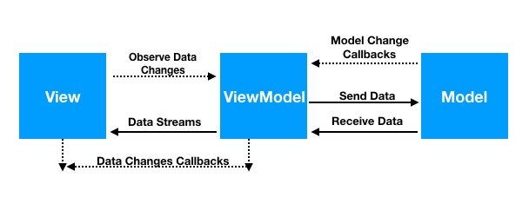
Архитектура мобильного приложения
Образовательная программа
09.03.04 Программная инженерия
Андроид приложение для виртуального просмотра достопримечательностей
Выбор архитектуры

Slide 9
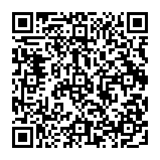
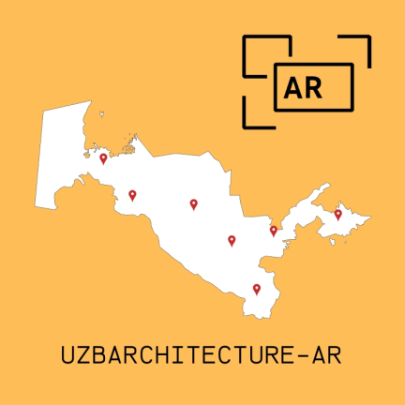
Ссылка на макет Figma
Образовательная программа
09.03.04 Программная инженерия
Андроид приложение для виртуального просмотра достопримечательностей
Ссылка на макет Figma
Мной был выбран паттерн Design First.
То есть, я определяю что и как должно работать с точки зрения человека.
Когда дизайн проверен, я пишу для него код.
✅ Плюс в том, что продукты получаются более дружелюбными и удобными.
❌ Минус — разрабатывать такие продукты дольше.
Ссылка
Лого приложения*
* Не является актуальным лого приложения. Обсуждаем

Slide 10

Загрузочная страница
Образовательная программа
09.03.04 Программная инженерия
Андроид приложение для виртуального просмотра достопримечательностей
Как работает приложение? Загрузочная страница
1. Для версий андроида без анимации
2. Планируется с версии Android 12 и выше поддержку динамического градиента загрузочной страницы

Slide 11
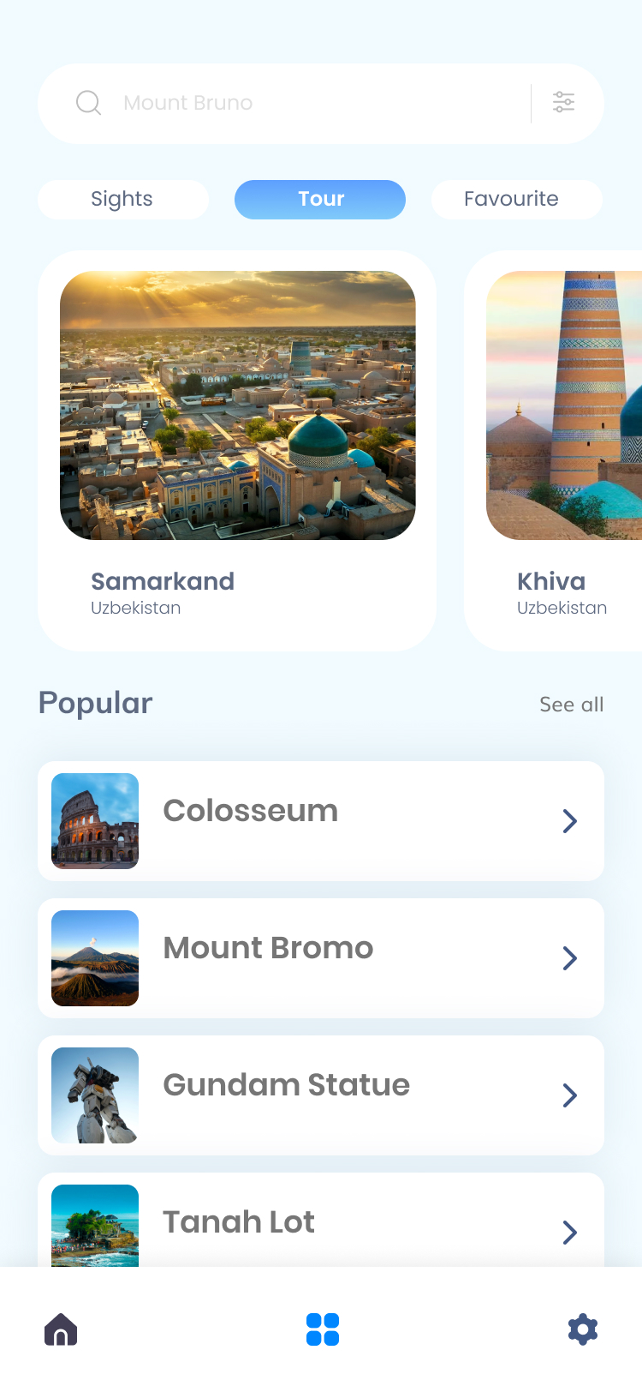
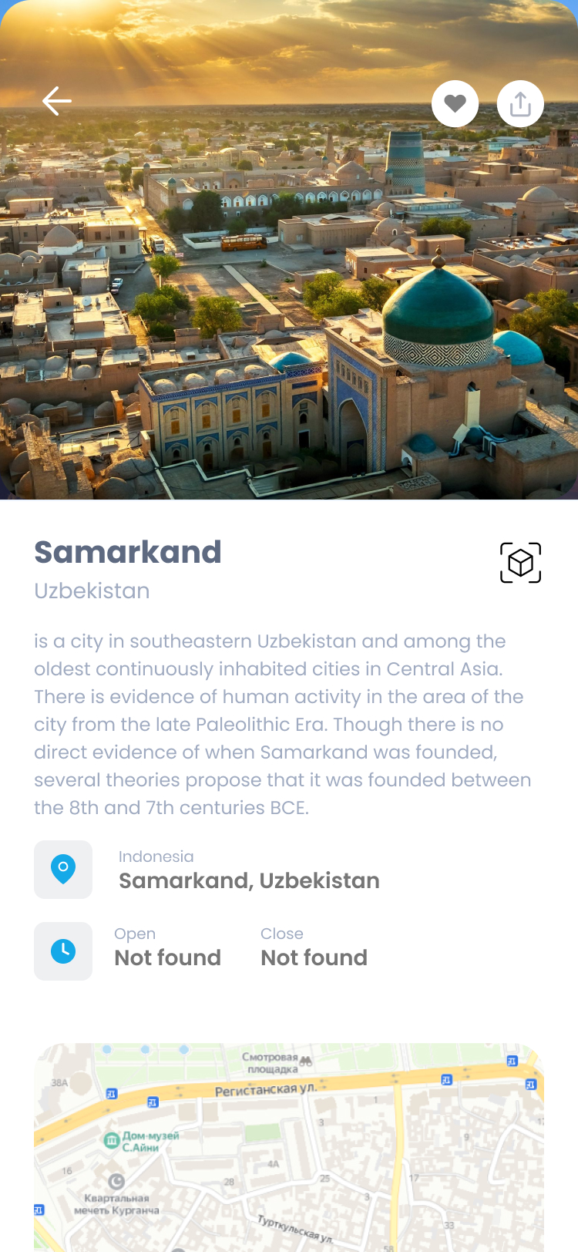
Страница Каталог и Главная
Образовательная программа
09.03.04 Программная инженерия
Андроид приложение для виртуального просмотра достопримечательностей
Как работает приложение? Главная страница и каталог
Пользователь попадает на главный экран приложения где показываются возможные для просмотра достопримечательности
Пользователь также может навигироваться по табам. Это нулевой сниппет в каталоге.
Туры для пользователей пока недоступны и находятся в тестовом режиме, в скором времени будут доступны более обширная функциональность такие как “Выбор отелей”, “Позвонить или написать поддержке”, прослушивание аудио-гида.
Главная страница отличается от каталогом только отстуствием ViewPager’а с табами.

Slide 12
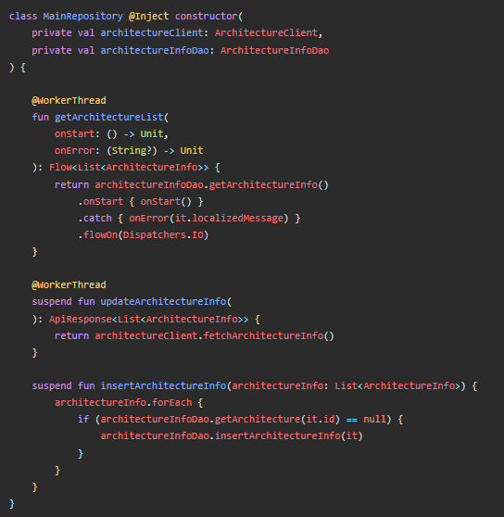
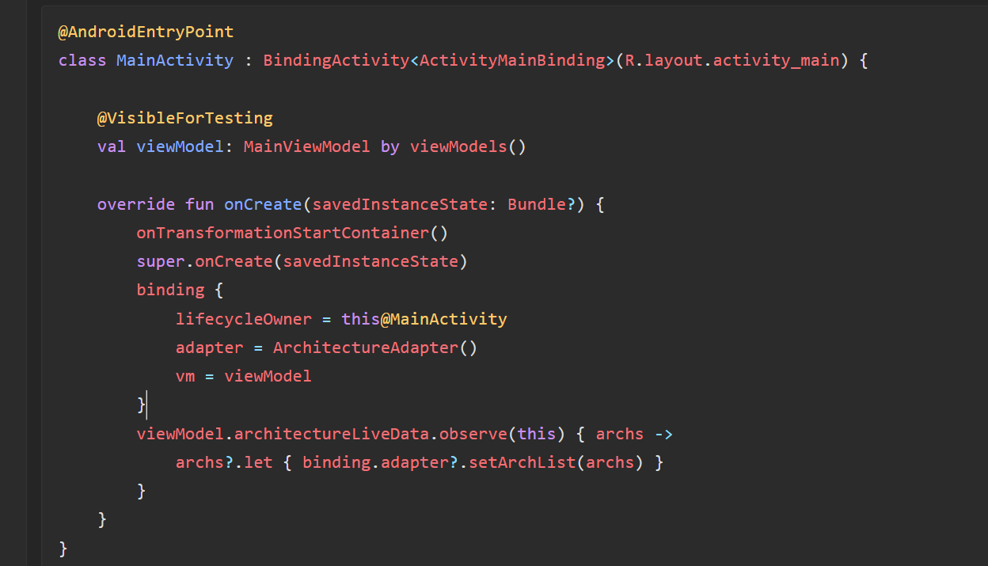
Как происходит отправка данных для поддержки двух списков?
Образовательная программа
09.03.04 Программная инженерия
Андроид приложение для виртуального просмотра достопримечательностей
Как работает приложение? Главная страница и каталог
* Язык Kotlin

Slide 13
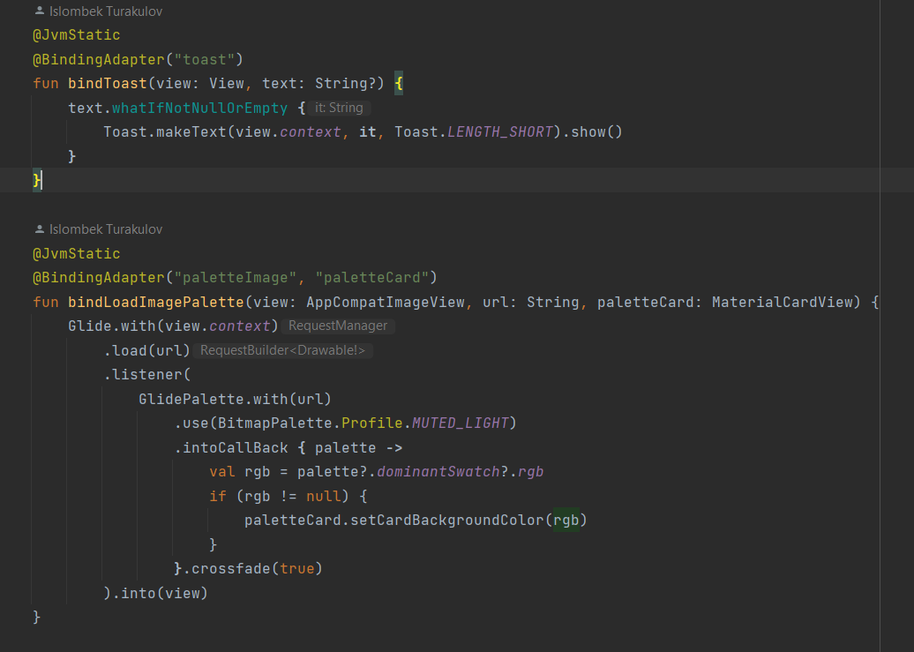
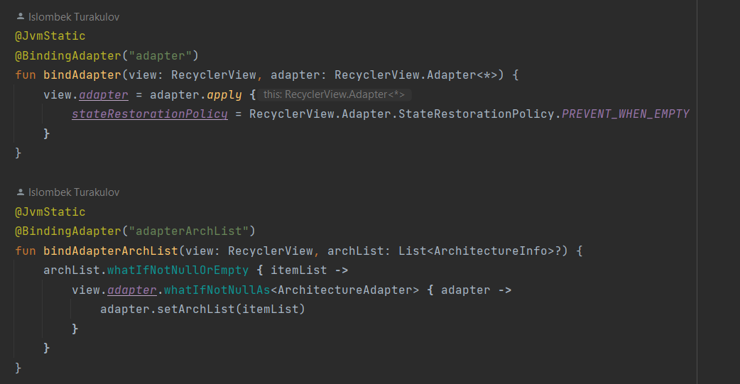
Как происходит отправка данных для поддержки двух списков?
Образовательная программа
09.03.04 Программная инженерия
Андроид приложение для виртуального просмотра достопримечательностей
Как работает приложение? Главная страница и каталог
* Язык Kotlin

Slide 14
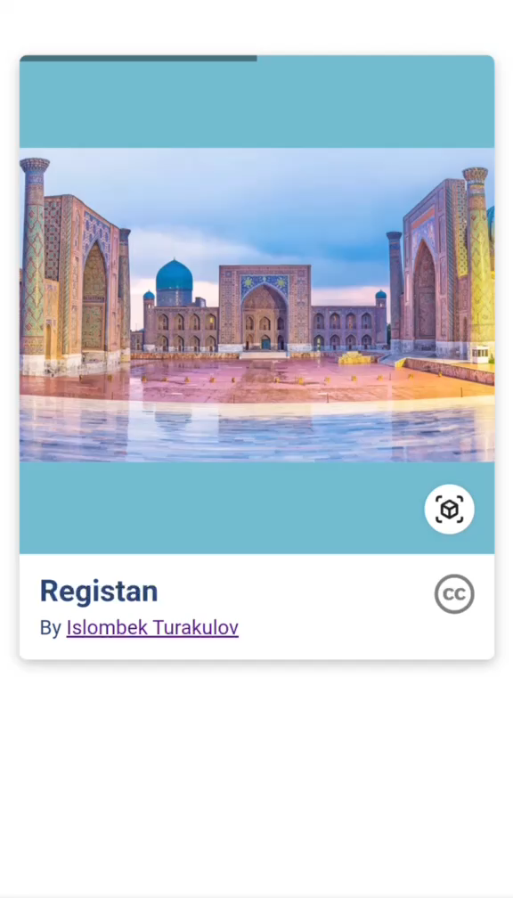
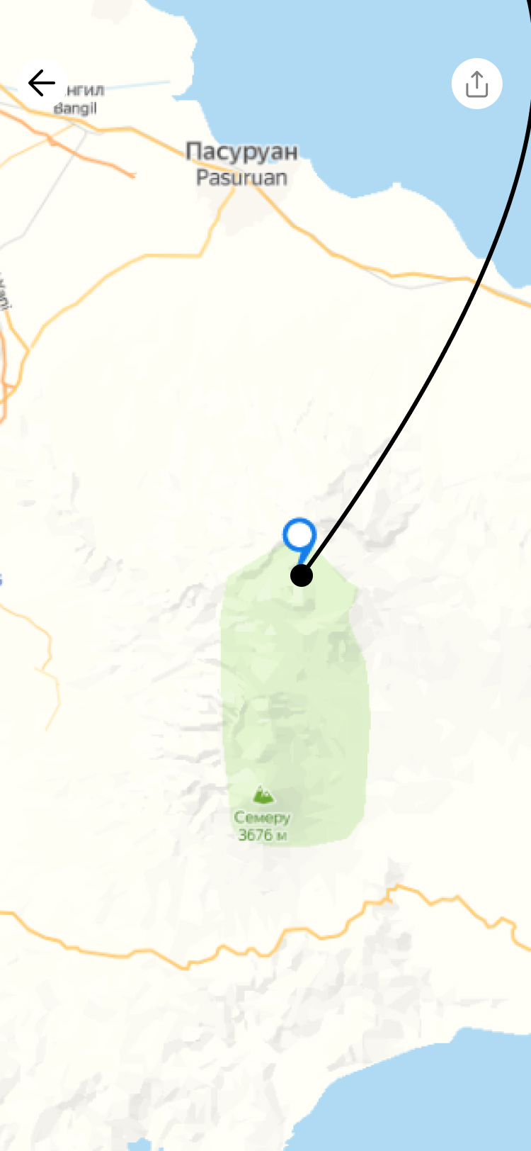
Страница Просмотр карты и Достопримечательности
Образовательная программа
09.03.04 Программная инженерия
Андроид приложение для виртуального просмотра достопримечательностей
Как работает приложение? Главная страница и каталог
При нажатии на карту мы попадаем на другую страницу где используется Map SDK от Google.
Автоматически выбирается текущее местоположение пользователя и местоположение достопримечательности.
При отключенной возможности просмотра геолокации приложением выбирается дефолтное местоположение (в моем случае это Великобритания)
Как работает показ достопримечательности в WEB варианте
Если пользователь хочет навигироваться по достопримечательности показывается экран местоположения

Slide 15
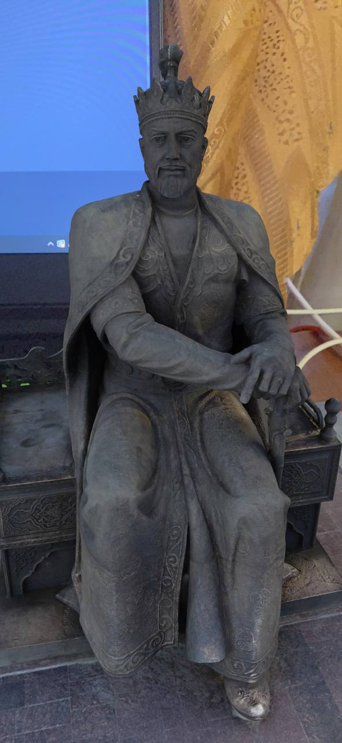
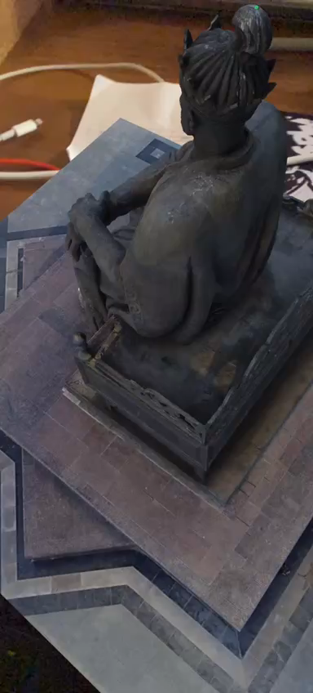
Почему выбран WEB вариант показа достопримечательности?
Образовательная программа
09.03.04 Программная инженерия
Андроид приложение для виртуального просмотра достопримечательностей
Как работает приложение? Главная страница и каталог
Универсальность: Веб-версия обеспечивает доступ к AR-контенту с любого устройства, включая компьютеры, планшеты и смартфоны с различными операционными системами, такими как Android, iOS и Windows. Это делает веб-версию более универсальной и доступной для широкой аудитории.
Экономия ресурсов: Веб-версии часто занимают меньше места на устройстве, чем полноценные приложения, так как они хранятся и обрабатываются в облаке. Это может быть полезным для пользователей с ограниченным местом на устройстве или с медленными интернет-соединениями.

Slide 16
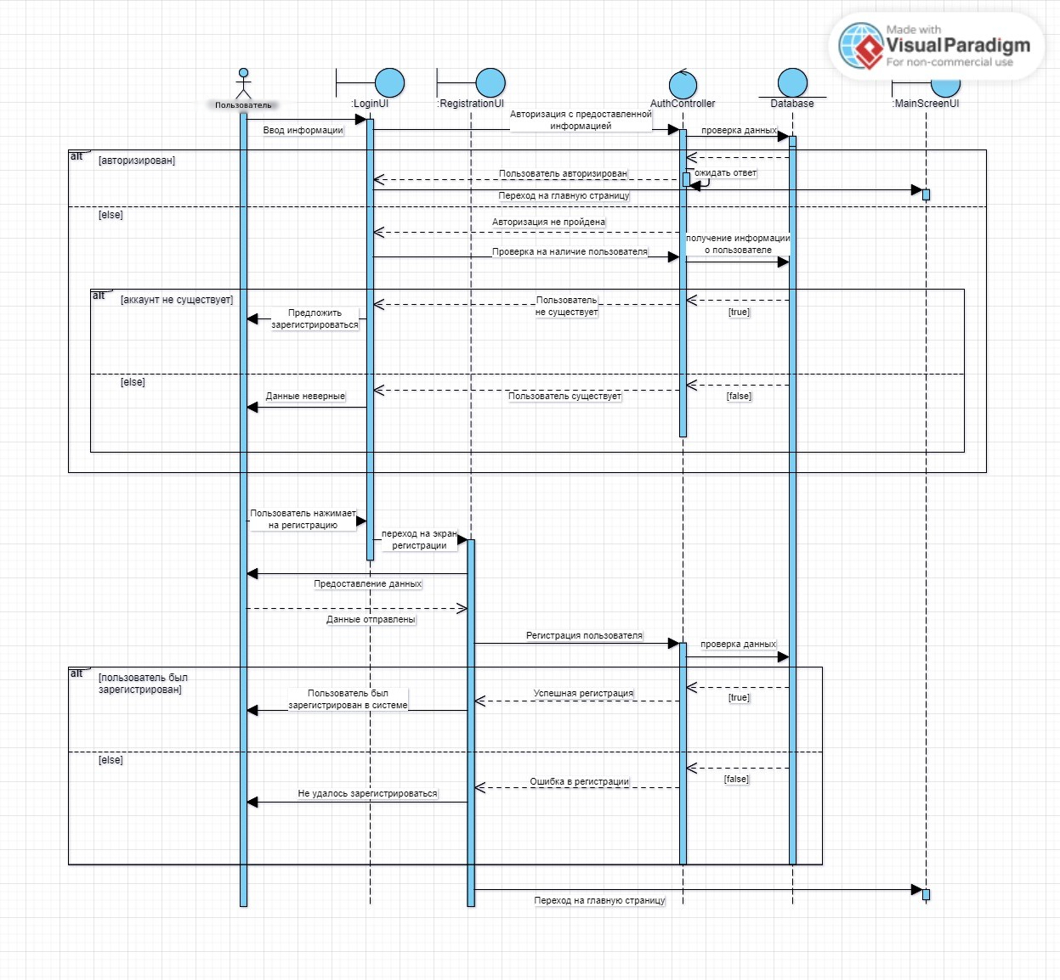
Что насчет авторизации?
Образовательная программа
09.03.04 Программная инженерия
Андроид приложение для виртуального просмотра достопримечательностей
Как работает приложение? Страница «Авторизация»
Авторизация происходит через единую систему туристического агентства CATIA. Из-за долгого игнорирования сообщений и оформления документов решил временно отказаться от авторизации.
Поддержать данную функциональность очень просто. Достаточно создать несколько классов и обертку над авторизацией.
* Модель была упрощена для понимания

Slide 17
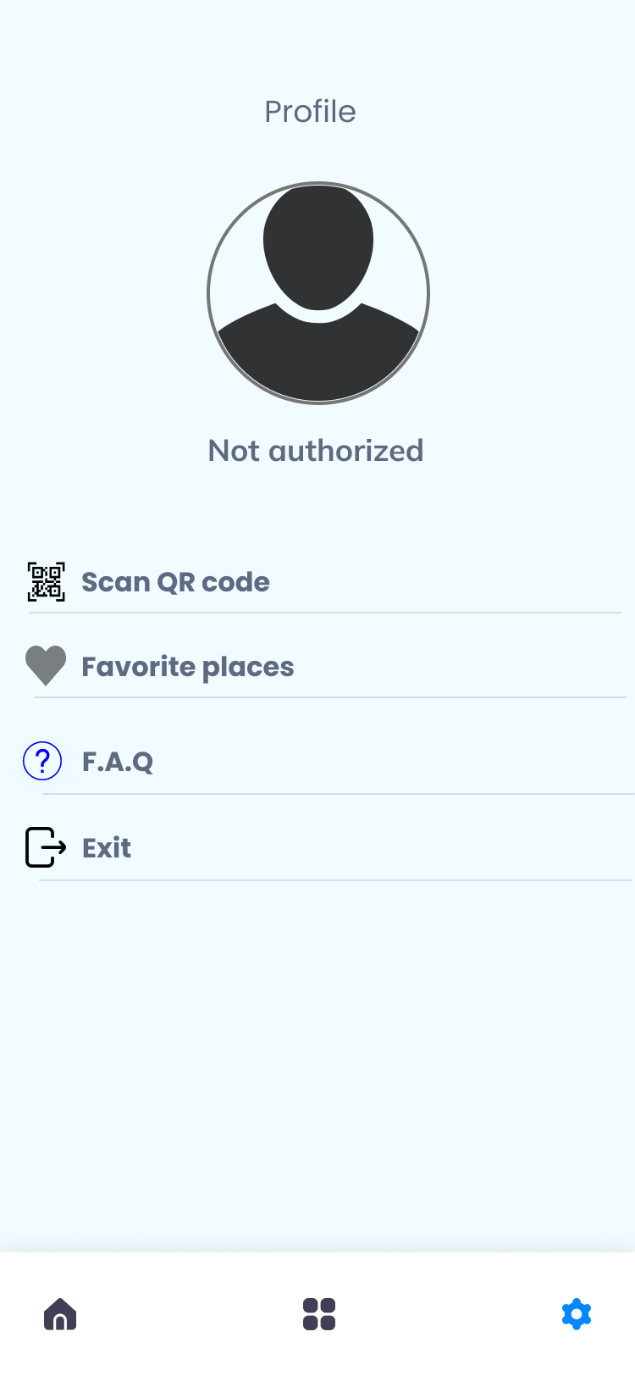
Страница Профиль
Образовательная программа
09.03.04 Программная инженерия
Андроид приложение для виртуального просмотра достопримечательностей
Как работает приложение? Страница Профиль
Профиль предлагает отличную функцию сканирования QR-кодов. Суть идеи заключается в том, что существуют различные виды туров, и иногда приходится выдавать туристам карточки для экскурсий, что неудобно и замедляет процесс.
Была разработана концепция сканирования QR-кода, который содержит готовый JSON-текст, который затем обрабатывается в нашем приложении. При успешном сканировании пользователь видит специальный экран с информацией о достопримечательностях на текущий день.
Как это реализовано?
- Разработчики создали аналог JSON-парсера для устройств Android и iOS под названием Stan JSLeeOn. Библиотека включает UI-набор и готовую логику для обработки данных. Моя задача - поддерживать этот процесс.

Slide 18











Образовательная программа
09.03.04 Программная инженерия
Андроид приложение для виртуального просмотра достопримечательностей
Стек технологий и инструменты разработки

Slide 19
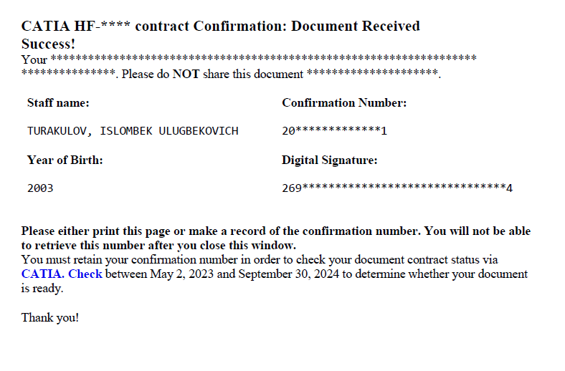
Сотрудничество с компанией
Образовательная программа
09.03.04 Программная инженерия
Андроид приложение для виртуального просмотра достопримечательностей
Какой текущий статус?

Slide 20
Особенности разрабатываемого программного обеспечения
Образовательная программа
09.03.04 Программная инженерия
Андроид приложение для виртуального просмотра достопримечательностей
Особенности приложения
Будущие обновления приложения
Добавление полноценной авторизации
Добавление функционала сканирования QR-кода
Добавление функционала общения с менеджерами и сотрудниками туристического агенства для бронирования тура
Расширение и адаптирование кодовой базы
Изменение подхода к верстке UI. Переход на DivKit
Интерфейс, разработанный для комфорта пользователей любого уровня опыта.
Изучение достопримечательностей без необходимости физического присутствия.
Рекомендации, учитывающие интересы и предпочтения пользователей.
Возможность сохранять места для удобного доступа и дополнительного изучения.
Интеграция с географическими сервисами для просмотра местоположений и маршрутов.
Функционал регистрации и авторизации для персонализированного опыта.
Доступ к сохраненным данным без подключения к интернету.
Возможность выбора языка интерфейса для разных культур и стран.
Постоянная синхронизация с сервером для обновления данных о достопримечательностях.

Slide 21
Список использованных источников
Образовательная программа
09.03.04 Программная инженерия
Андроид приложение для виртуального просмотра достопримечательностей
Библиография
Яндекс Карты // Yandex Maps [Электронный ресурс]. Режим доступа: https://yandex.ru/maps (Дата обращения 03.02.2023).
Art Station [Электронный ресурс]. Режим доступа: https://www.artstation.com/ (Дата обращения 03.02.2023)
Google Карты // Google Maps [Электронный ресурс]. Режим доступа: https://www.google.com/maps/ (Дата обращения 03.02.2023)
The Secret Door // Потайная дверь [Электронный ресурс]. Режим доступа: http://secretdoor.notepadwebdevelopment.com/ (Дата обращения 04.02.2023)
Redigo [Электронный ресурс]. Режим доступа: https://redigo-ru.livejournal.com/ (Дата обращения (12.02.2023)
Global Heritage Fund [Электронный ресурс]. Режим доступа: https://globalheritagefund.org/ (Дата обращения 16.04.2023)
Glitch [Электронный ресурс]. Режим доступа: https://glitch.com (Дата обращения 16.04.2023)
DivKit [Электронный ресурс]. Режим доступа: https://github.com/divkit/divkit (Дата обращения 16.04.2023)

Slide 22
Спасибо за внимание!
Туракулов Исломбек Улугбекович
БПИ204
iuturakulov@edu.hse.ru

